Slide 1
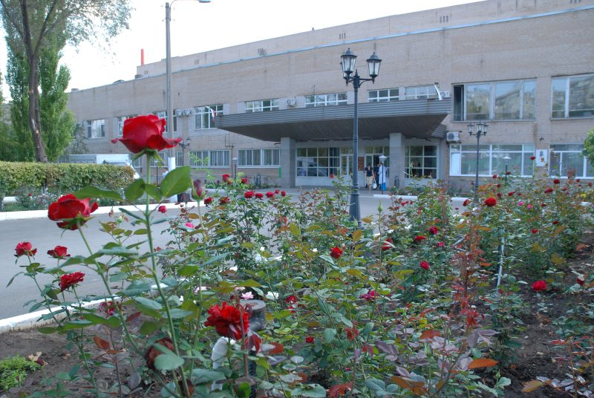
Всеобщая диспансеризация определенных групп взрослого населения в
Государственном бюджетном учреждении здравоохранения “Городская клиническая больница № 1” города Оренбурга

Slide 2
Государственное бюджетное учреждение здравоохранения «Городская клиническая больница №1» города Оренбурга сегодня является одним из крупных учреждений города Оренбурга, в котором ежедневно оказывается экстренная помощь. В его состав входят: круглосуточный стационар на 593 койки,стационар дневного пребывания на 70 коек, дневной стационар при АПУ на 25 коек в поликлинике №1 и стационар на дому в двух поликлиниках на 51 койку; поликлиника №1 на 720 посещений в смену; поликлиника № 2 на 50 посещений (фактически выполняется 398 посещений ) в смену; филиалы поликлиник №1 в посёлке им. Куйбышева; ФАП в селе Бердянка.
Будучи комплексным лечебно-профилактическим учреждением, предназначенным для оказания круглосуточной экстренной помощи на догоспитальном этапе в приемном отделении, в круглосуточном и дневном стационарах, ГБУЗ «ГКБ №1» г. Оренбурга является базой повышения квалификации врачей и среднего медицинского персонала.

Slide 3
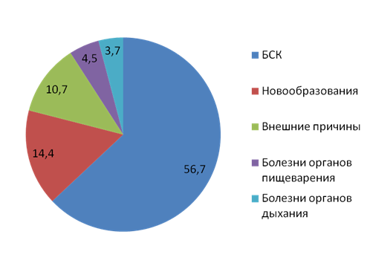
Хронические неинфекционные заболевания обуславливают 75% всех смертей в Российской Федерации
Структура причин смерти в Российской Федерации (Росстат, 2010)
на лиц, не достигших возраста в 60 лет, в Российской Федерации приходится 39,7% всех смертей
Суммарный экономический ущерб только от болезней системы кровообращения составляет около 1 трлн. руб. в год (около 3% от ВВП)

Slide 4

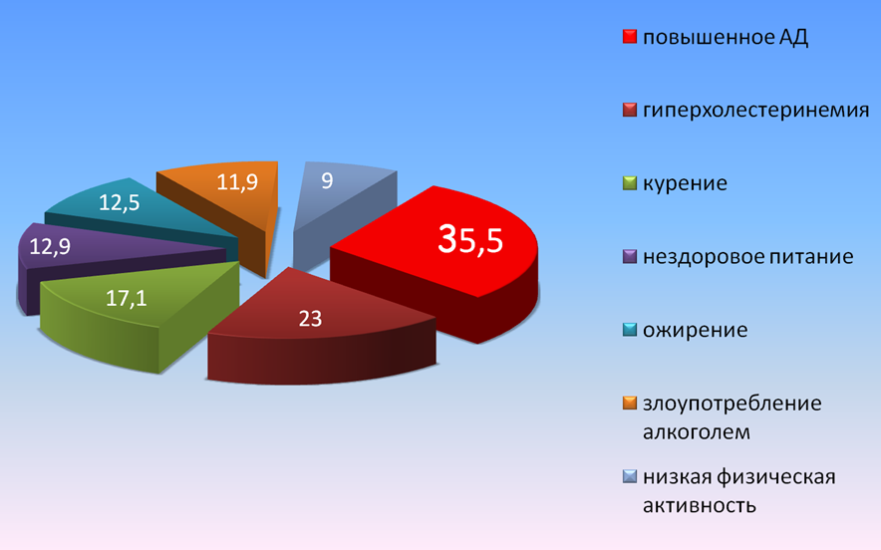

Slide 5
В соответствии со статьей 46 ФЗ № 323 «Об охране здоровья граждан РФ» утвержден порядок проведения диспансеризации определенных групп взрослого населения приказом № 36-ан МЗ РФ от 03.02.15. Основная нагрузка в реализации данного приказа легла на плечи медицинских сестер
Цель диспансеризации: раннее выявление хронических неинфекционных заболеваний, являющихся основной причиной инвалидности и преждевременной смертности населения РФ, основных факторов их развития

Slide 6
Участковая медицинская сестра приглашает пациентов в поликлинику для прохождения диспансеризации.
Медицинская сестра кабинета медицинской профилактики проводит инструктаж граждан, прибывших на диспансеризацию , о порядке ее прохождения, объеме и последовательности проведения обследования. Он проводится с использованием маршрутной карты диспансеризации. Затем пациент заполняет анкету с целью выявления хронических неинфекционных заболеваний , факторов риска их развития, потребления наркотических средств и психотропных веществ без назначения врача.

Slide 7
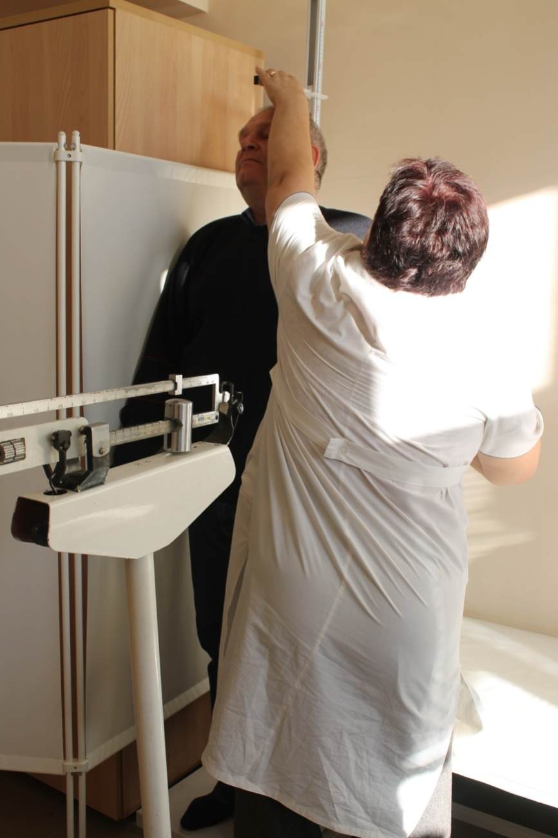
Здесь же проводится антропометрия: измерение роста

Slide 8
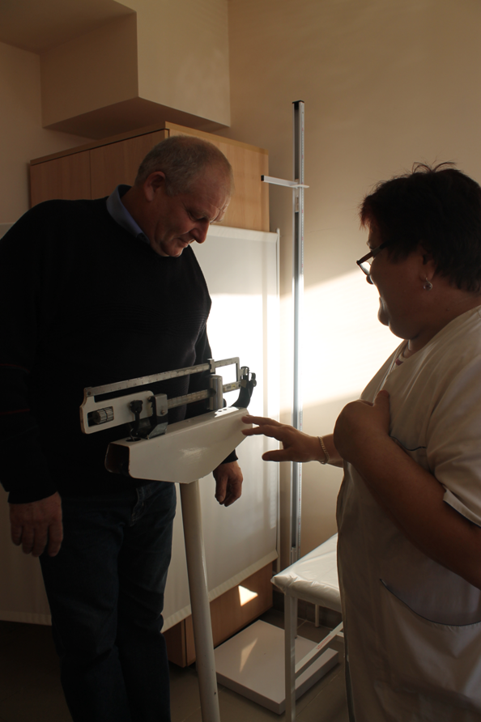
Измерение веса Затем медицинская сестра определяет ИМТ. Этот показатель позволяет определить риск развития СС и эндокринных заболеваний.

Slide 9
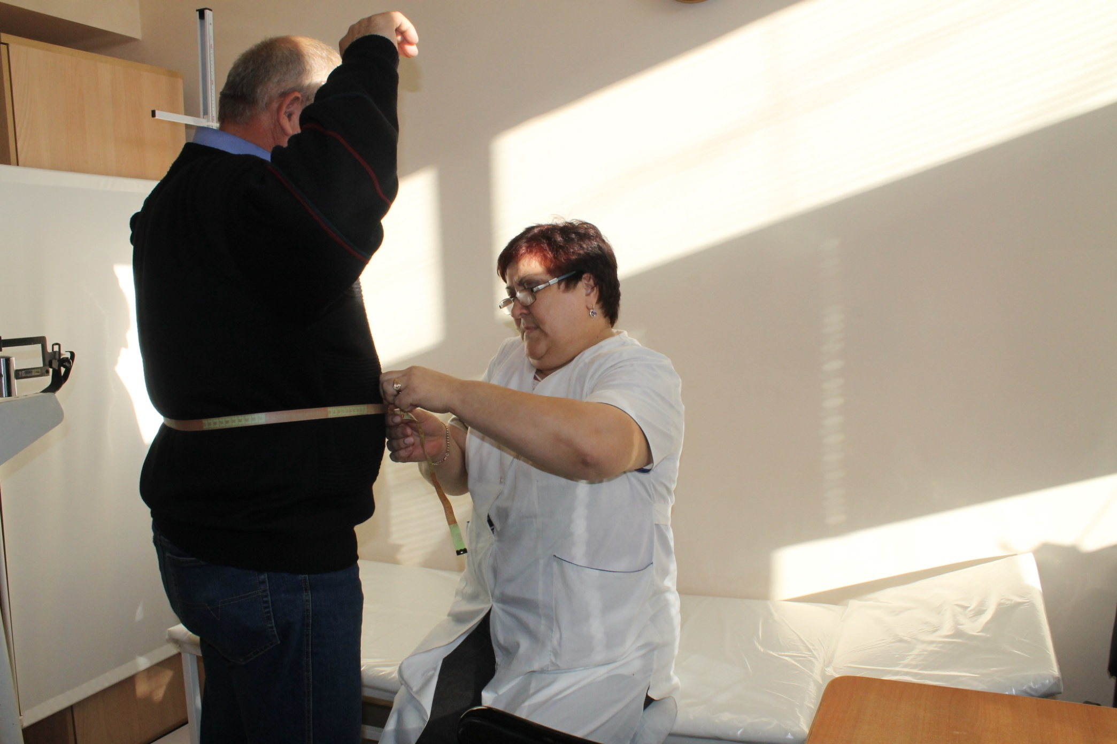
Окружности талии

Slide 10

Медицинская сестра измеряет артериальное давление

Slide 11
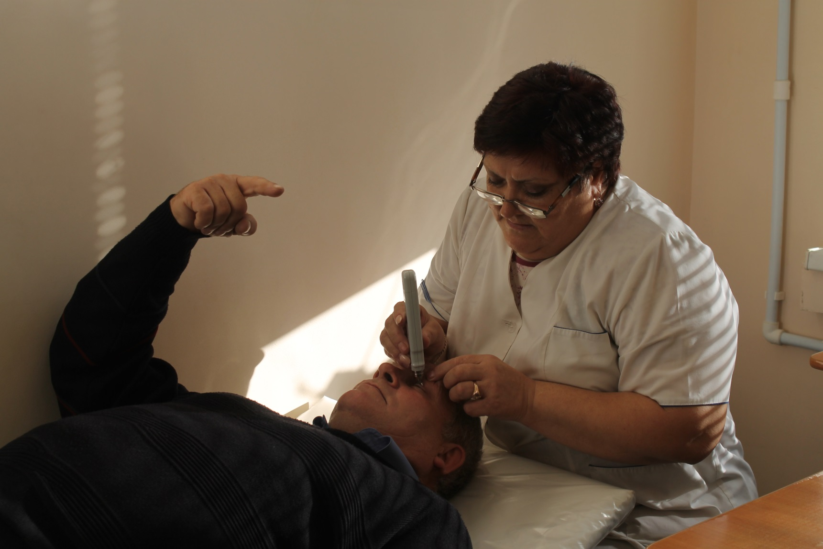
И измеряет внутриглазное давление бесконтактным тонометром, применение которого значительно упрощает данную процедуру исключая контакт со слизистой оболочкой глаз пациента.
Это необходимо для того чтобы выявить такие серьезные заболевания как катаракта и глаукома.

Slide 12
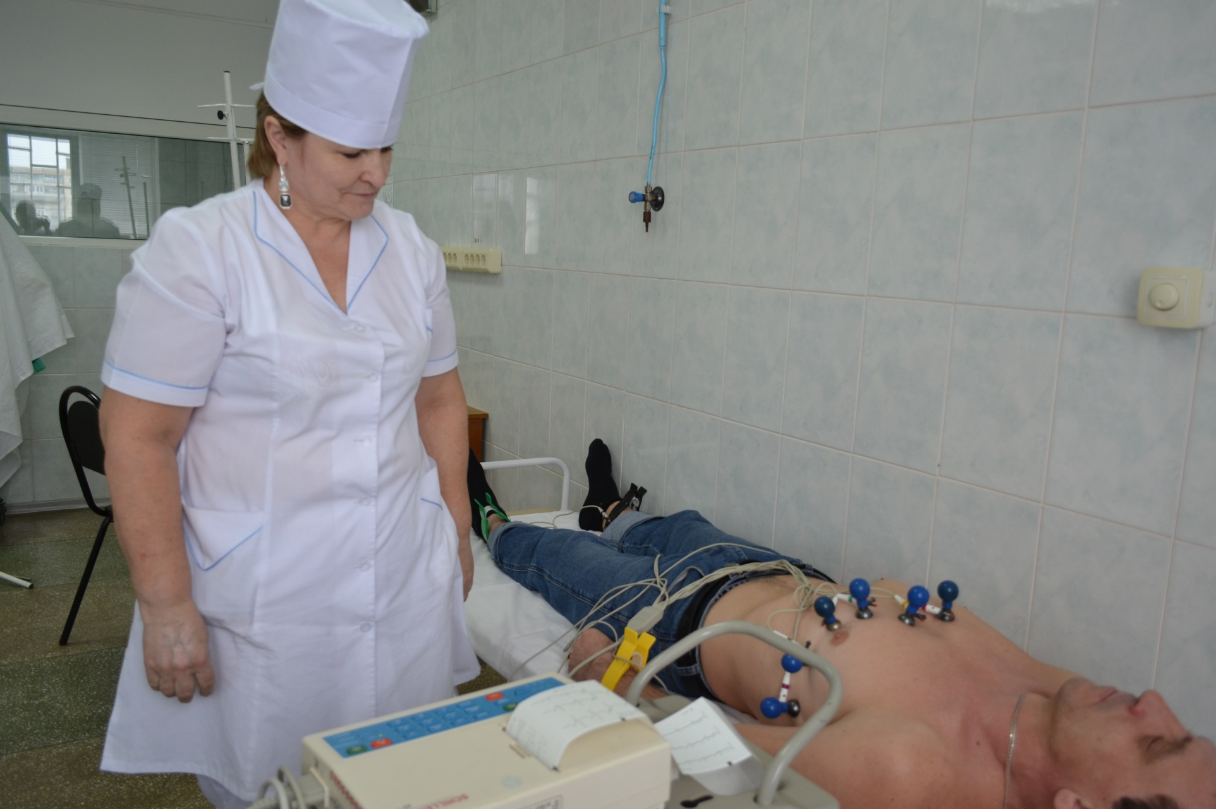
Затем медицинская сестра проводит снятие электрокардиограммы – один из важнейших методов диагностики заболеваний сердца.

Slide 13
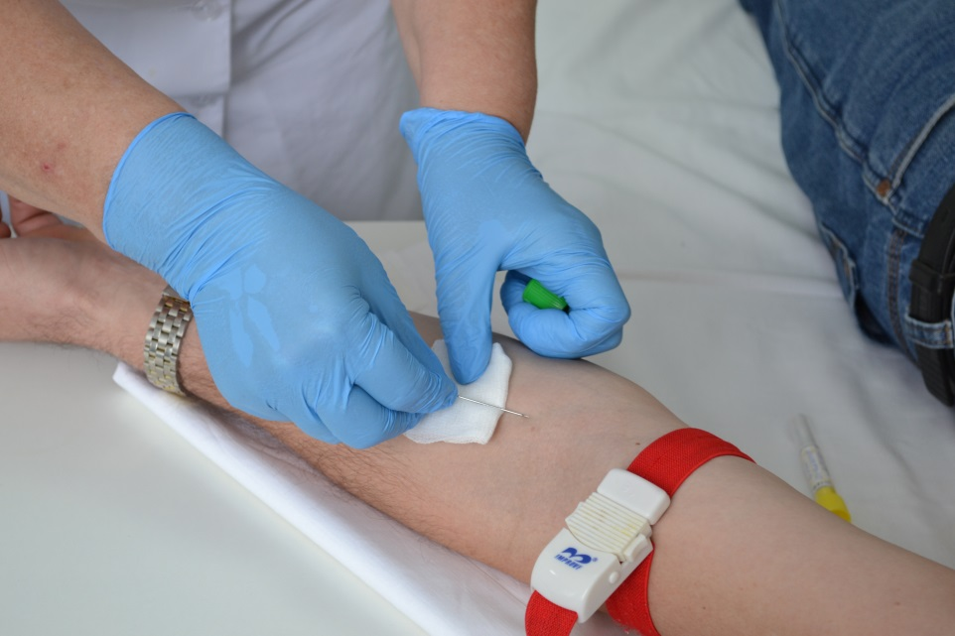
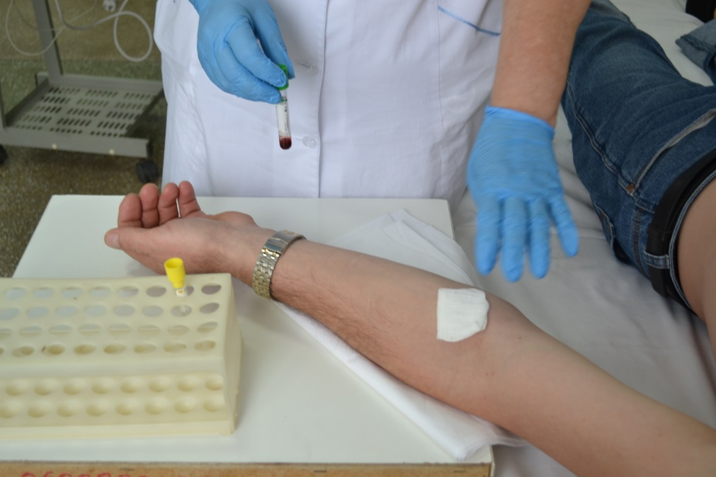
Выписывает пациенту направления в клиническую лабораторию на
клинический анализ крови;
клинический анализ мочи;
исследование уровня сахара крови;
исследование уровня холестерина, липопротеидов низкой плотности сыворотки крови;
анализ крови биохимический общетерапевтический (для граждан в возрасте 39 лет и старше с периодичностью 1 раз в 6 лет)

Slide 14
Лицам старше 45 лет назначается анализ кала на скрытую кровь с использованием высокочувствительного иммунохимического метода, не требующего каких-либо ограничений питания перед проведением анализа. Медицинская сестра объясняет пациенту, что этот анализ не проводится в течение 14 дней после медицинских процедур или исследований желудочно-кишечного тракта в процессе которых использовался медицинский инструмент, стул должен быть естественным без применения слабительных и клизм.

Slide 15




Затем медсестра объясняет правила подготовки к ультразвуковому исследованию органов брюшной полости, малого таза и аневризмы брюшной аорты(для граждан в возрасте 39 лет и старше)

Slide 16
Основной целью его проведения при диспансеризации населения является выявление сонографических признаков онкологических заболеваний органов брюшной полости и забрюшинного пространства.
Все женщины направляются в смотровой кабинет для осмотра акушерки, включая взятие мазка с шейки матки на цитологическое исследование.

Slide 17
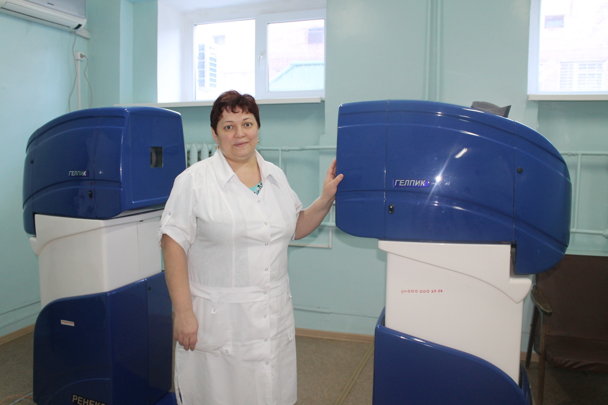
Все пациенты направляются на флюорографию. В нашем объединении она проводится на компьютерном флюорографе рентгенлаборантом.

Slide 18
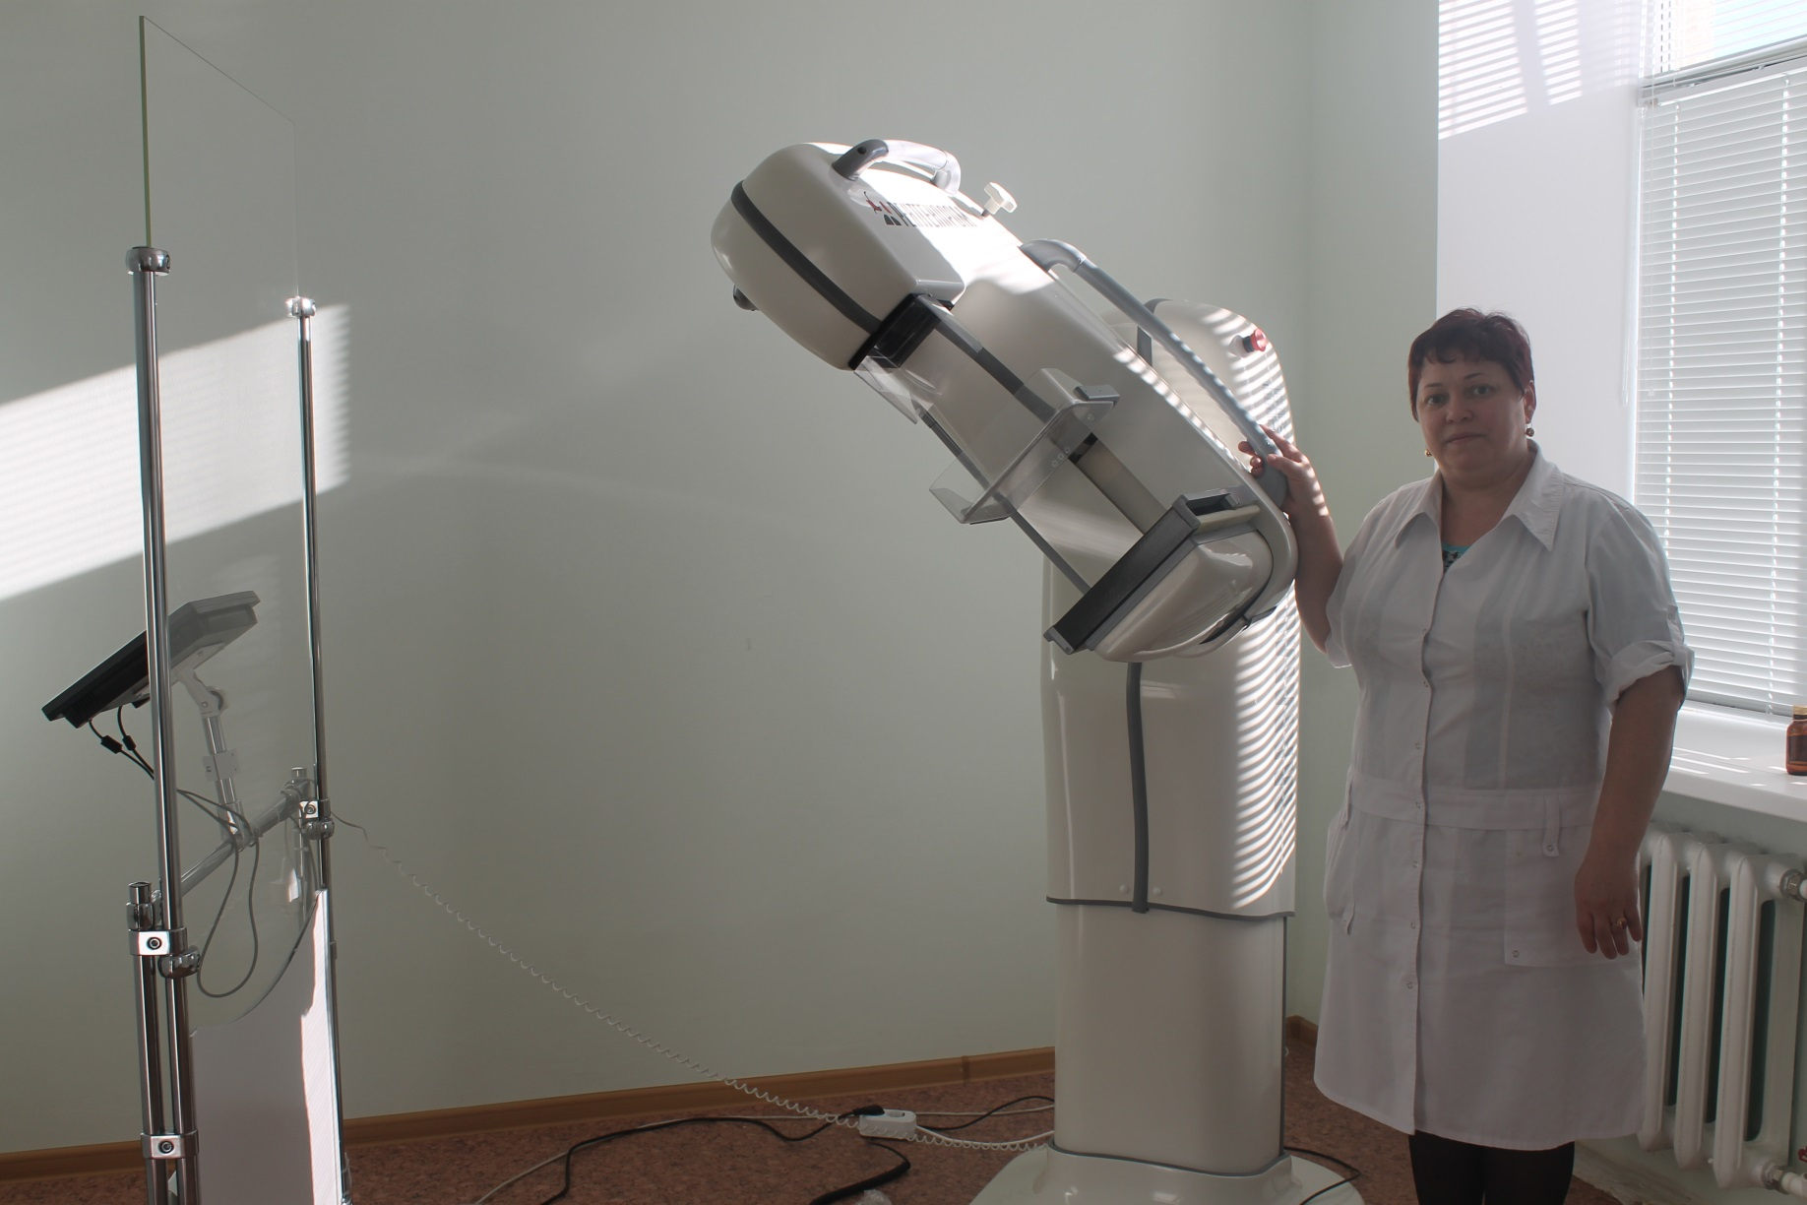
Женщины в возрасте 39 лет и старше направляются на маммографию с целью раннего выявления новообразований молочных желез.

Slide 19
Затем все результаты обследования поступают к терапевту и пациент приходит к нему на прием для осмотра, включающего в себя определение группы здоровья, группы диспансерного наблюдения, проведения краткого профилактического консультирования. Если по результатам первого этапа диспансеризации выявлено подозрение на наличие хронического неинфекционного заболевания или высокий или очень высокий суммарный сердечно-сосудистый риск, врач сообщает об этом пациенту и направляет на второй этап диспансеризации , который включает в себя:1.Дуплексное сканирование брахицефальных артерий(если пациент ранее перенес ОНМК по результатам анкетирования, по назначению врача-невролога, для мужчин в возрасте 45 лет и старше и женщин в возрасте 55 лет при наличии трех факторов риска: повышенный уровень АД, дислипидэмия, избыточная масса тела или ожирение)
2.Осмотр (консультация) врача-невролога (в случае подозрения на ранее перенесенное ОНМК по результатам анкетирования у граждан, не находящихся под диспансерным наблюдением по данному поводу)
3.Осмотр врача-хирурга или врача-уролога(для мужчин старше 50 лет при выявлении у них повышенного уровня простатспецифического антигена в крови и выявлении по результатам анкетирования жалоб свидетельствующих о возможных заболеваниях предстательной железы.

Slide 20
Граждане, не подлежащие диспансеризации, проходят профилактический осмотр, который в отличие от диспансеризации включает меньший объем обследования, проводится за один этап, одним врачом-терапевтом в любом возрастном периоде пациента по его желанию, но не чаще 1 раза в 2 года. В него входит:
1. анкетирование
2. измерение АД, антропометрия
3. Флюорография
4. Маммография
5. Исследование кала на скрытую кровь
6. Определение глюкозы крови, общего
холестерина
7. Определение суммарного сердечно-сосудистого риска

Slide 21
И диспансеризация и профилактические осмотры немобильным пациентам в наших поликлиниках проводятся на дому. При этом участковая медсестра проводит запись электрокардиограммы портативными кардиографами «Кардиоджет», которые имеются на каждом участке. Записанная кардиограмма перемещается в компьютер и расшифровывается врачом функциональной диагностики. При подозрении на острую патологию кардиограф после снятия ЭКГ прикладывается к телефонной трубке и производится передача в отделение кардиореанимации на экран компьютера , врач сразу же сообщает о наличие острой патологии или её отсутствии.

Slide 22
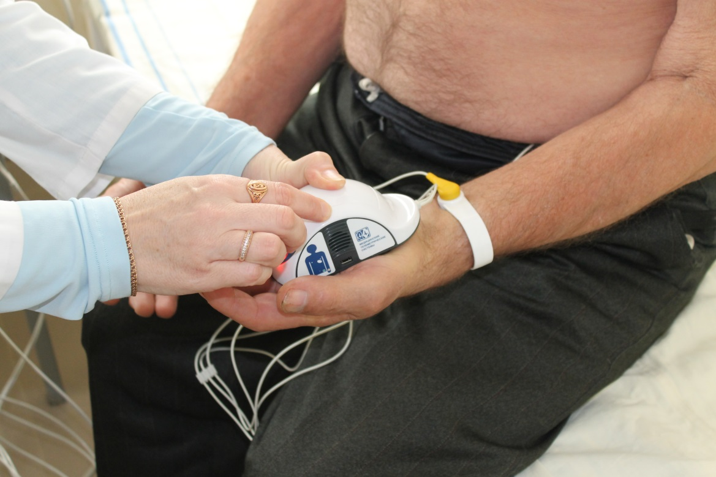
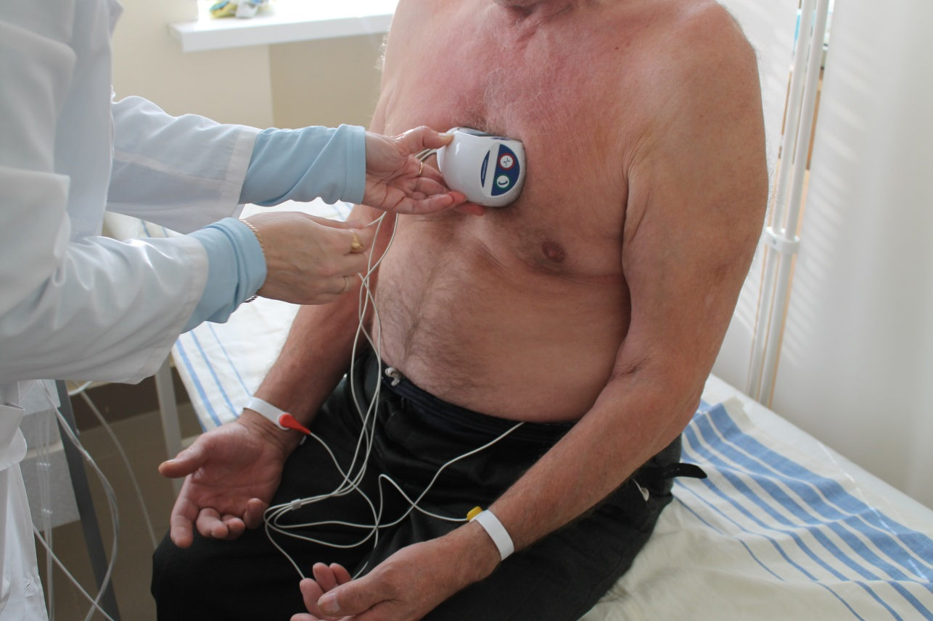

Slide 23
По итогам дополнительной диспансеризации и дополнительных медицинских осмотров формируются группы здоровья:
I группа – граждане, у которых не установлены хронические неинфекционные заболевания, отсутствуют факторы риска развития таких заболеваний или имеются указанные факторы риска при низком или среднем суммарном сердечно-сосудистом риске и которые не нуждаются в диспансерном наблюдении по поводу других заболеваний
II группа – граждане, у которых не установлены хронические неинфекционные заболевания, имеются факторы риска развития таких заболеваний или имеются указанные факторы риска при высоком или очень высоком суммарном сердечно-сосудистом риске и которые не нуждаются в диспансерном наблюдении по поводу других заболеваний
IIIа группа – граждане, имеющие заболевания, требующие установления диспансерного наблюдения или оказания специализированной, в том числе высокотехнологичной, медицинской помощи, а так же граждане с подозрением на наличие этих заболеваний, нуждающихся в дополнительном обследовании.
IIIб группа- граждане,не имеющие заболевания,но требующие установления диспансерного наблюдения или оказания специализированной, в том числе высокотехнологичной, медицинской помощи, а так же граждане с подозрением на наличие этих заболеваний, нуждающихся в дополнительном обследовании.
Граждане с IIIa и IIIб группами здоровья подлежат диспансерному наблюдению врачом-терапевтом, врачами-специалистами с проведением лечебных, реабилитационных и профилактических мероприятий

Slide 24
В дальнейшем для I группы здоровья проводятся профилактические мероприятия, а пациенты II-III групп направляются в специализированные учреждения здравоохранения и после обследования подлежат диспансерному наблюдению по программе больных с хроническим заболеванием, включающей индивидуальную программу реабилитации. При наличии медицинских показаний пациенты включаются в «Лист ожидания высокотехнологичной медицинской помощи», после получения которой им также назначается индивидуальная программа реабилитации.

Slide 25
Каковы результаты дополнительной диспансеризации на 01.10.2017 в нашем объединении?
План объединения- 18520. Осмотрено по диспансеризации 14100-76%. Данные по группам здоровья населения , прошедшего дополнительную диспансеризацию, представлены следующим образом:
• I группа состояния здоровья - 3779 -27%
• II группа состояния здоровья - 1860 -13%
• III группа состояния здоровья - 8461 - 60%

Slide 26
Выявлено новообразований:
молочной железы-3 (подтверждено 3);
предстательной железы-1 (подтверждено 1);
почки – 1;
желудка – 1
шейки матки – 1
Хронические неинфекционные заболевания: ожирение 175, сахарный диабет-7, артериальная гипертония-126, ИБС-12, глаукома-1
Все 462 сотрудника объединения , подлежавшие диспансеризации , прошли её.
Выявлено 3 случая сахарного диабета и 1-заболевание молочной железы.
Профилактическим осмотрам по плану подлежало 2225 чел., осмотрено 2110-95%

Slide 27
По группам состояния здоровья:
I группа-452-21,4%
II группа-265-12,6%
IIIгруппа-1393-66%
Взято на «Д» учет 78 человек

Slide 28
Профилактическая работа.
Работа в СМИ, т.е. выступление на ТВ-1, проведено лекций-1844. медицинскими сестрами проведено 9560 беседы, оформлено стендов-3.
Проведено занятий в школе здоровья для пациентов с АГ-8, обучено 81 человек
Для пациентов страдающих сахарным диабетом организована школа сахарного диабета, где наряду с врачами активно ведут работу медицинские сестры, обучено 75 человек.
Распространено информационно-методических материалов(листовок) по диспансеризации-400 шт.
Публикация материалов на WEB-сайтах больницы-6

Slide 29

ВАШЕ ЗДОРОВЬЕ В ВАШИХ РУКАХ!
БУДЬТЕ ЗДОРОВЫ!

